Slide 1
«Правила здоровых легких»
Подготовила:воспитатель
Мокрова С.В.

Slide 2
Дыши носом!

Slide 3
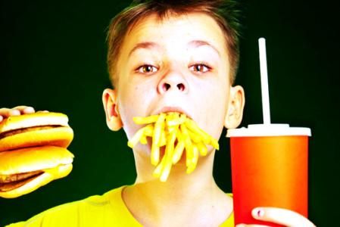
Не смейся во время приема пищи и не переедай!

Slide 4
Не ешь во время движения!

Slide 5
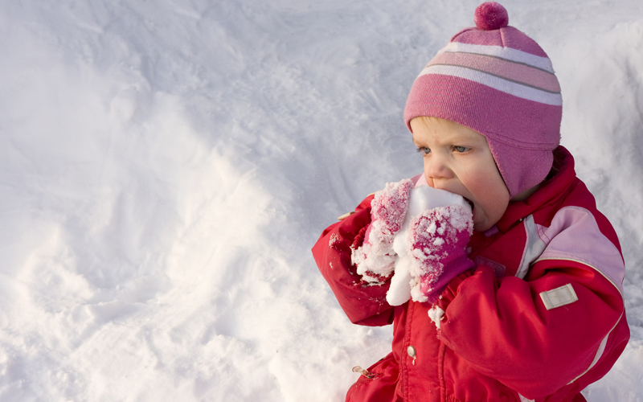
Избегай простудных заболеваний!

Slide 6
Проветривай комнату!

Slide 7
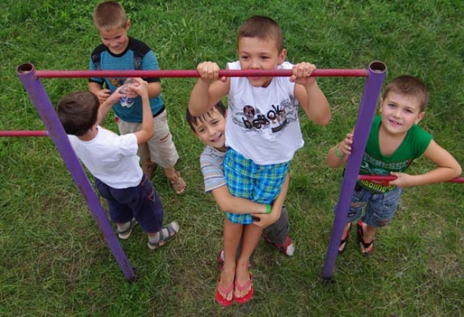
Занимайся спортом!
Избегай травм грудной клетки!

Slide 8
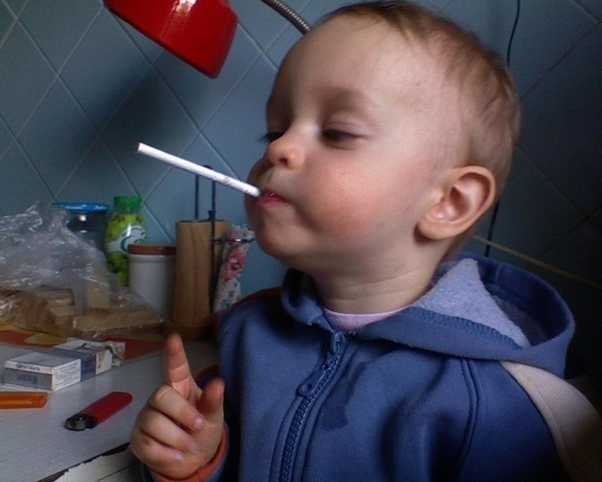
Курение опасно для здоровья!
Не кури!!!

Slide 9
Спасибо за внимание!

